Slide 1
2019 AI
Recycle
재활용품 분류기
컴퓨터공학과 임세은
컴퓨터공학과 임지윤
스마트기기공학과 김남규
스마트기기공학과 김성빈

Slide 2




목차
프로젝트 서론
프로젝트 결과
프로젝트 과정
프로젝트 마무리

Slide 3
1. 주제 선정과 이유
프로젝트 서론
1.1 주제 선정 이유
1.2 팀 주제

Slide 4
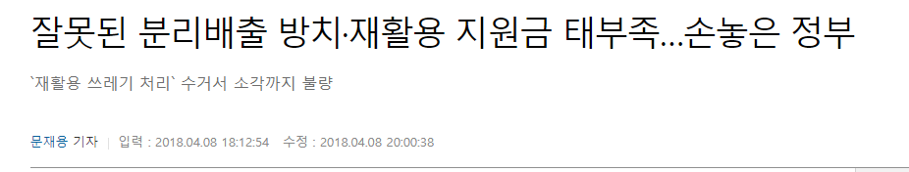
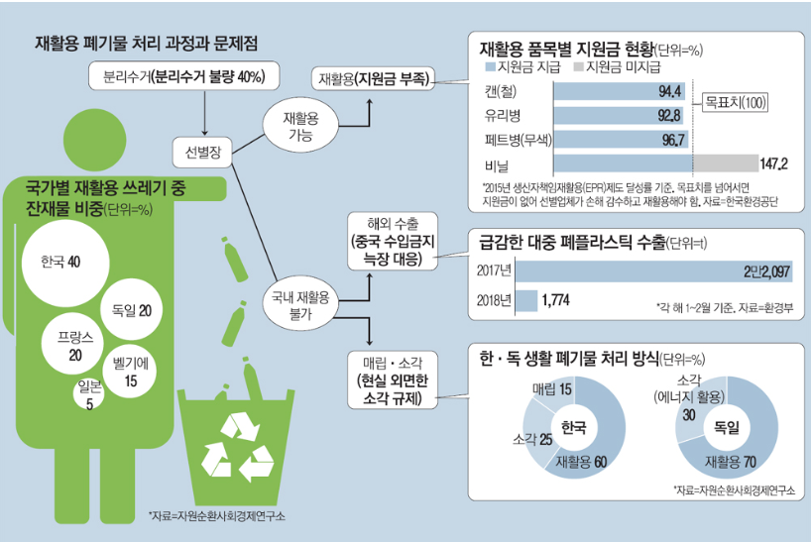
프로젝트 서론
주제 선정 이유
https://www.mk.co.kr/news/society/view/2018/04/223928/

Slide 5
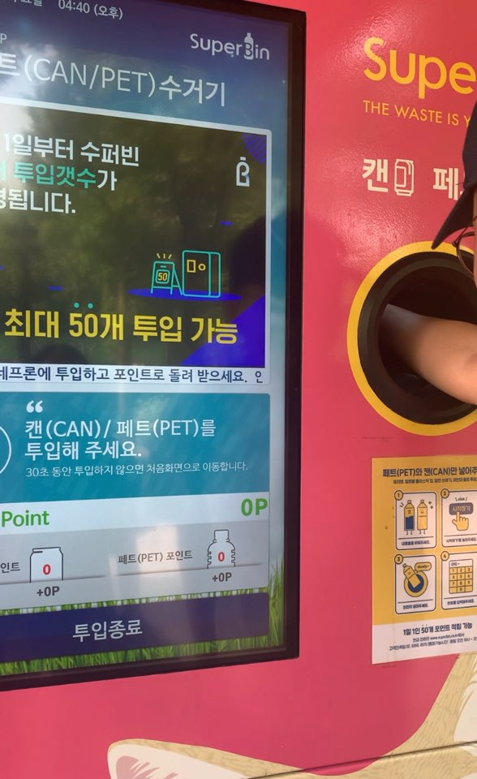
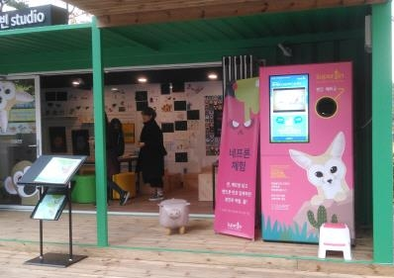
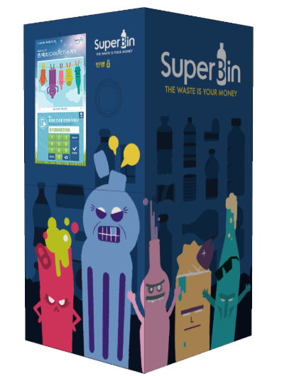
프로젝트 서론
주제 선정 이유
네프론
▲실제 어린이 대공원 안에 있는 수퍼빈
▲네프론을 이용하고 있는 김성빈 팀원
http://www.superbin.co.kr/new/contents/product.php

Slide 6



프로젝트 서론
팀 주제
데이터 셋 수집
재활용품 분류기
데이터 전처리
데이터 학습 train
데이터 평가 test

Slide 7
1. 데이터 셋
1.1 데이터 수집 및 분류
1.2 데이터 전처리
프로젝트 과정
2. 학습 및 평가
2.1 모델 선정
2.2.1 정규화 전 후 비교
2.2.2 Batch_size 및 Learning_rate

Slide 8
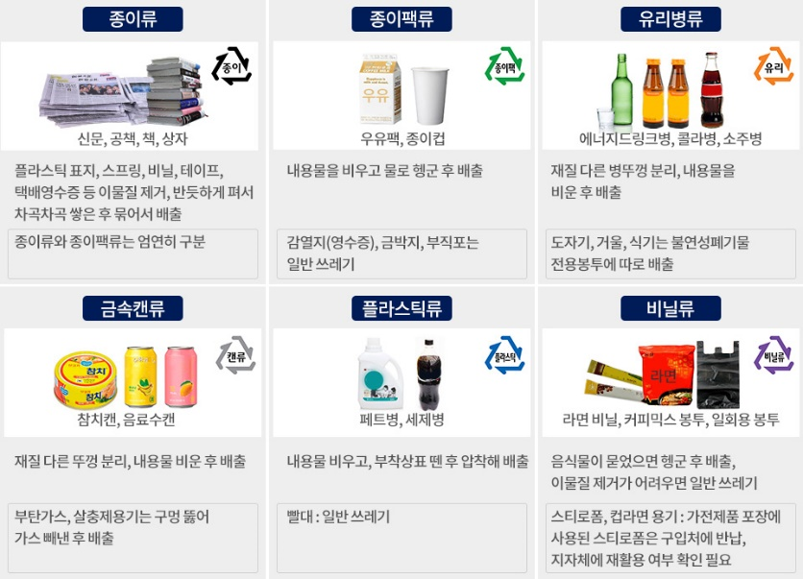
프로젝트 과정
데이터 셋 수집 및 분류
Google Images Download[2]를 이용한
이미지 크롤링(crawling)
데이터 셋 수집 방법
trash net[1]의 기존셋
+
데이터의 클래스분류
▲한국의 분리수거 기준

Slide 9
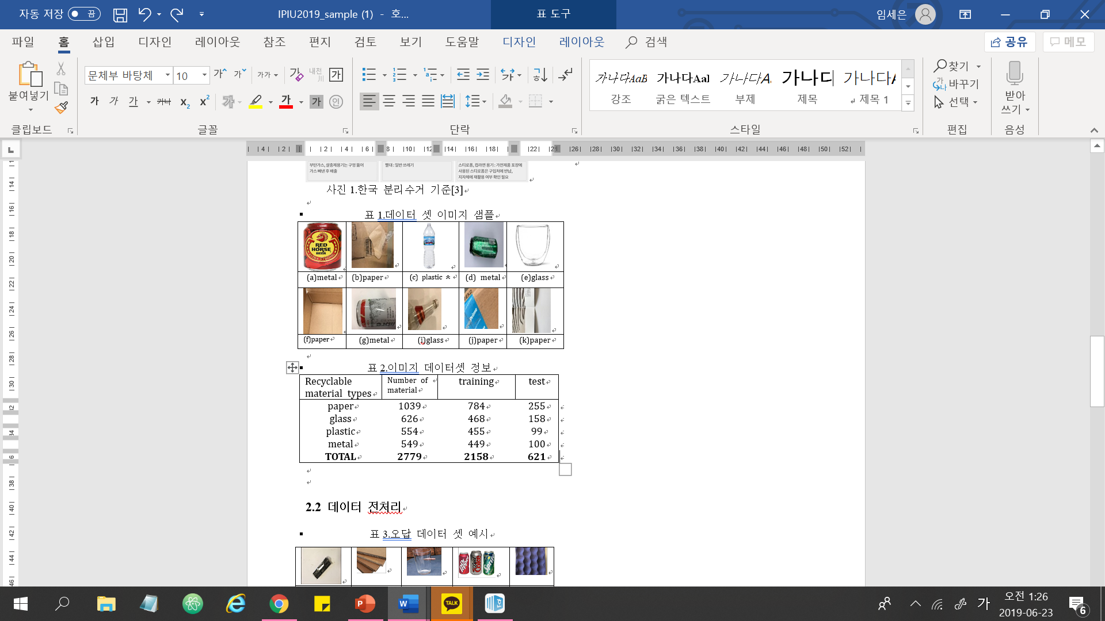
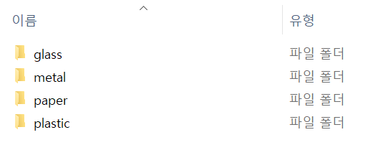
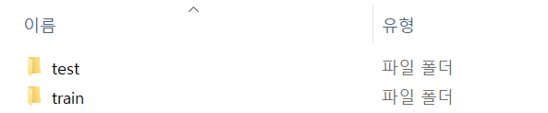
프로젝트 과정
데이터 셋 수집 및 분류
비닐류(vinyl)는 데이터셋이 구하기가 어렵고
학습이 쉽지 않아 제외
상자(cardboard)의 경우,
학습 시 종이(paper)와 혼동하는 경우가 생겨
종이(paper)로 재분류
▲이미지 데이터 셋의 갯수
▲이미지 데이터 파일명
▲데이터 셋 이미지 샘플

Slide 10
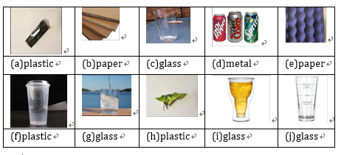
프로젝트 과정
데이터 전처리
제거
▲오답 데이터 셋 예시
(c)(f)(g)(i) 내용물이 있거나 배경 흰색이 아닌 경우
(b)(d)(j) 물체가 여러 개인 경우나 라벨이나 워터마크가 있는 경우

Slide 11
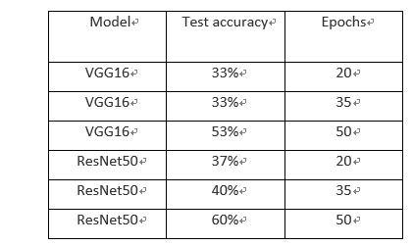
프로젝트 과정
모델 선정
VGGNet
ResNet
vs
▲통제 변인을 고정시킨 후 동일한 epoch값에 대한 test accuracy

Slide 12
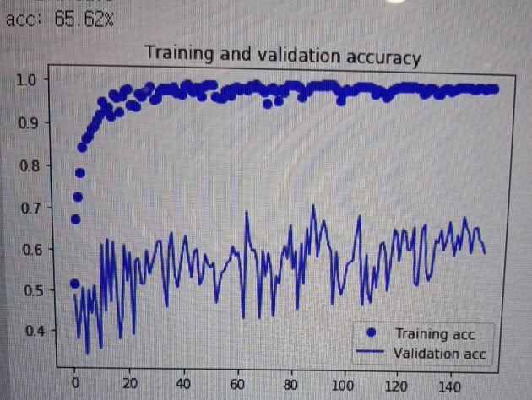
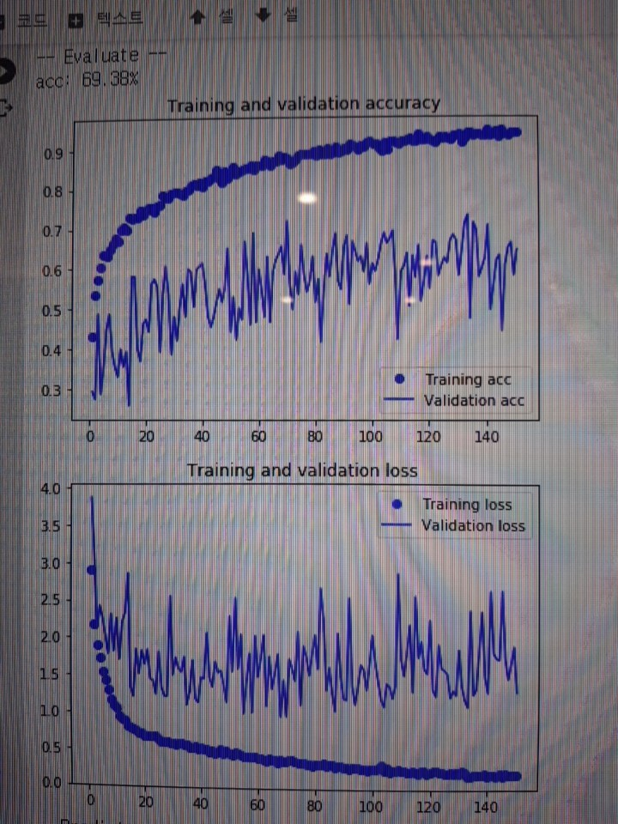
프로젝트 과정
정규화 전 후 비교
전
후
▲정규화 전 사진
▲정규화 후 사진

Slide 13
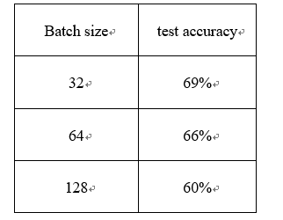
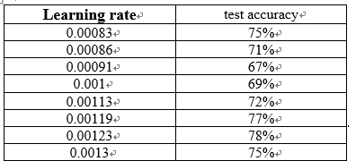
프로젝트 과정
Batch_size 및 Learning_rate
Batch_size
=> 32~256 (2의 n승) 으로 설정
Learning_rate
=>0.0005~0.00146
=>0.008~0.0014
▲Learning_rate에 따른 test accuracy
▲Batch_size에 따른 test accuracy

Slide 14
프로젝트 결과

Slide 15
프로젝트 결과

Slide 16
프로젝트 결과

